Slide 1
SYSTEM DESIGN PORTFOLIO
문서 정보
작성자
윤수진
문서 유형
시스템 기획 포트폴리오
호흡 시스템 기획 문서
최종 수정
26.09.03
수정 내역
26.08.24
기본 구조 및 문서 구성 정리
호흡 조작을 이동 · 은신 · 소음 · 환경 대응으로 확장한
잠임 · 액션 핵심 시스템
26.08.26
핵심 활용 스토리보드 보완
26.08.27
환경 연출 · UI 시각화 추가
26.09.01
환경 판정 · 기침 게이지 보완
호흡을 조절해, 위험 속에서 길을 만들어라
26.09.03
중복 정리 · 핵심 능력 재정의

Slide 2
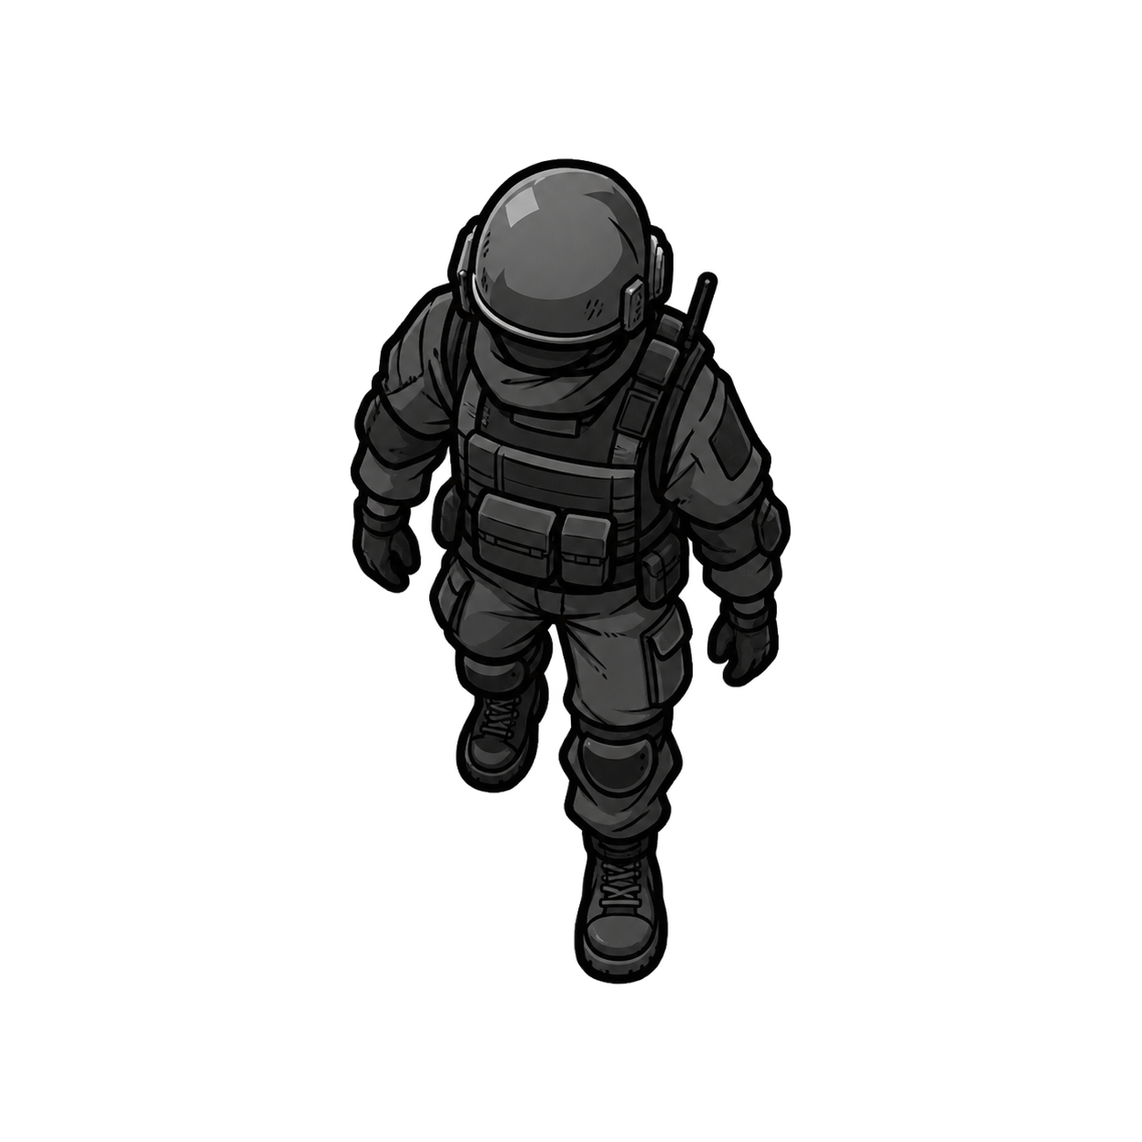
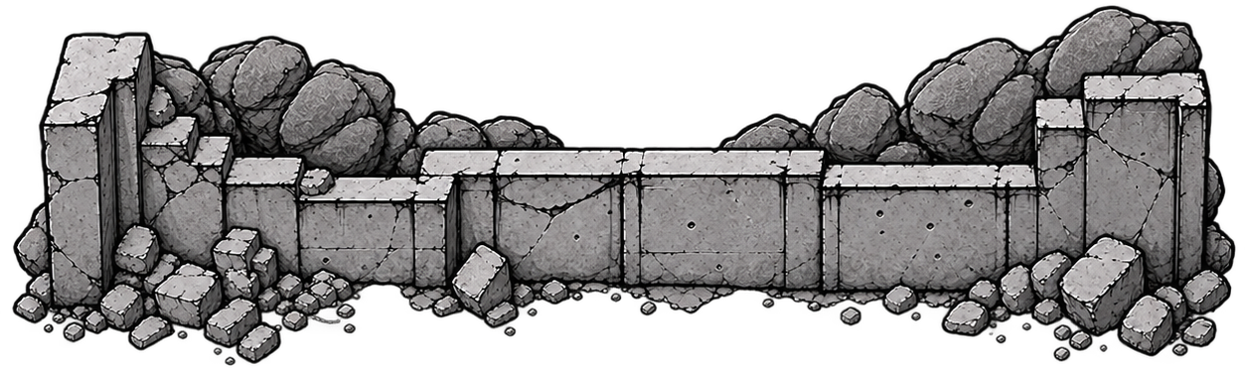
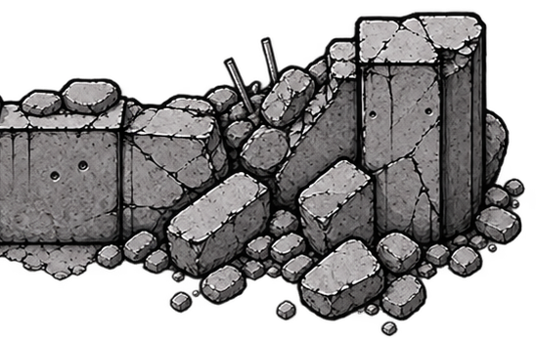
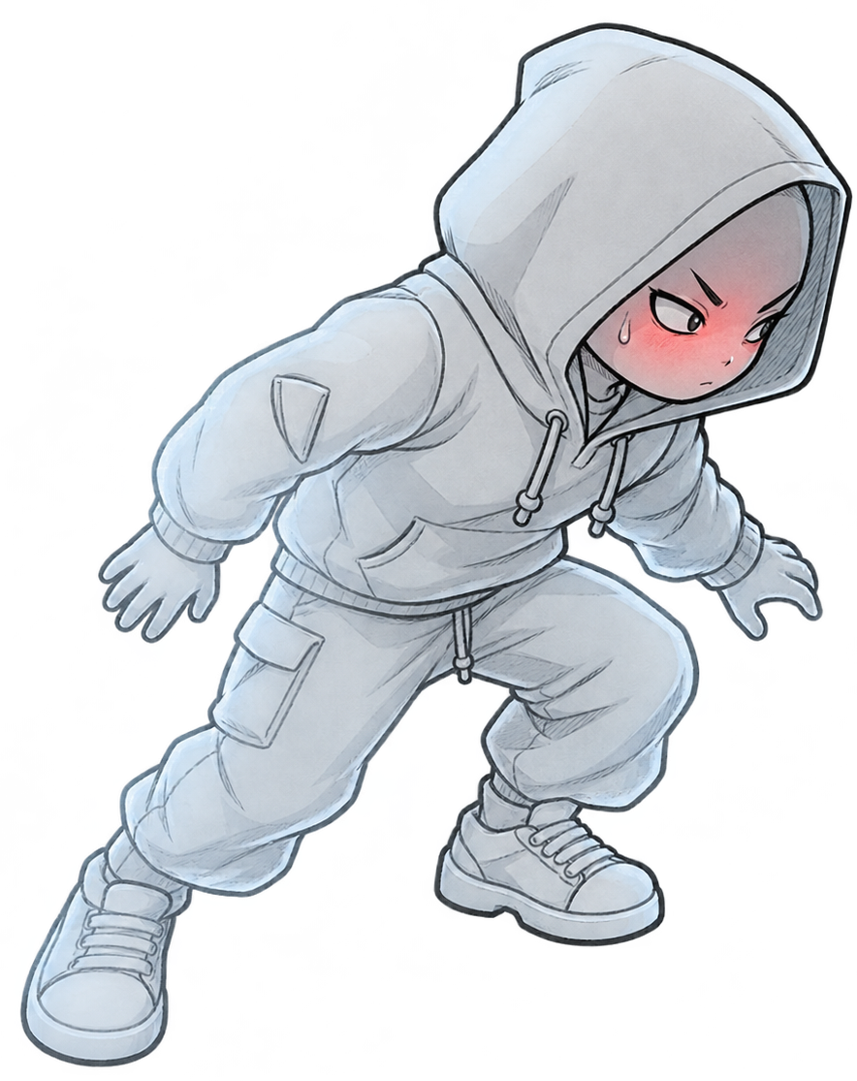
목차
1
· · · · · · · · · · · · · · 3-5p
4
· · · · · · · · · · · · · · · 13-15p
게임 · 시스템 개요
시스템 구조도
통합 플로우
호흡 플로우
환경 플로우
게임 소개
시스템 정의 및 설명
핵심 순환 구조
· · · · · · · · · · · · · · · · · · · · · · · · · · · · · · · · · 13p
· · · · · · · · · · · · · · · · · · · · · · · · · · · · · · · · · · · · 3p
· · · · · · · · · · · · · · · · · · · · · · · · · · · · 4p
· · · · · · · · · · · · · · · · · · · · · · · · · · · · · · · · · 14p
· · · · · · · · · · · · · · · · · · · · · · · · · · · · · · · · 5p
· · · · · · · · · · · · · · · · · · · · · · · · · · · · · · · · · 15p
2
· · · · · · · · · · · · · · · · · · · 6-7p
플레이 화면
5
· · · · · · · · · · · · · · · · · · · · 16-17p
HUD 정보 구조
UI 상세
제작 명세
· · · · · · · · · · · · · · · · · · · · · · · · · · · · · · · 6p
예외 처리
리소스
· · · · · · · · · · · · · · · · · · · · · · · · · · · · · · · · · · · · · · 7p
· · · · · · · · · · · · · · · · · · · · · · · · · · · · · · · · · · · · · · 16p
· · · · · · · · · · · · · · · · · · · · · · · · · · · · · · · · · · · · · · · · 17p
3
· · · · · · · · · · · · · · · · · · 8-12p
시스템 규칙
기본 규칙
세부 판정
활용 스토리보드
환경 · AI
· · · · · · · · · · · · · · · · · · · · · · · · · · · · · · · · · · · · 8p
· · · · · · · · · · · · · · · · · · · · 18p
· · · · · · · · · · · · · · · · · · · · · · · · · · · · · · · · · · · · 9p
6
레퍼런스 분석
「Death Stranding」 비교 · 차별화
· · · · · · · · · · · · · · · · · · · · · · · · · · · · · · 10p
· · · · · · · · · · · · · · · · · · · · 18p
· · · · · · · · · · · · · · · · · · · · · · · · · · · · · · · · · 11-12p
7
· · · · · · · · · · · · · · · · · · · · · · · 19p
적용 예시
환경 연출 / 맵 적용 예시
· · · · · · · · · · · · · · · · · · · · · · · · · · 19p

Slide 3
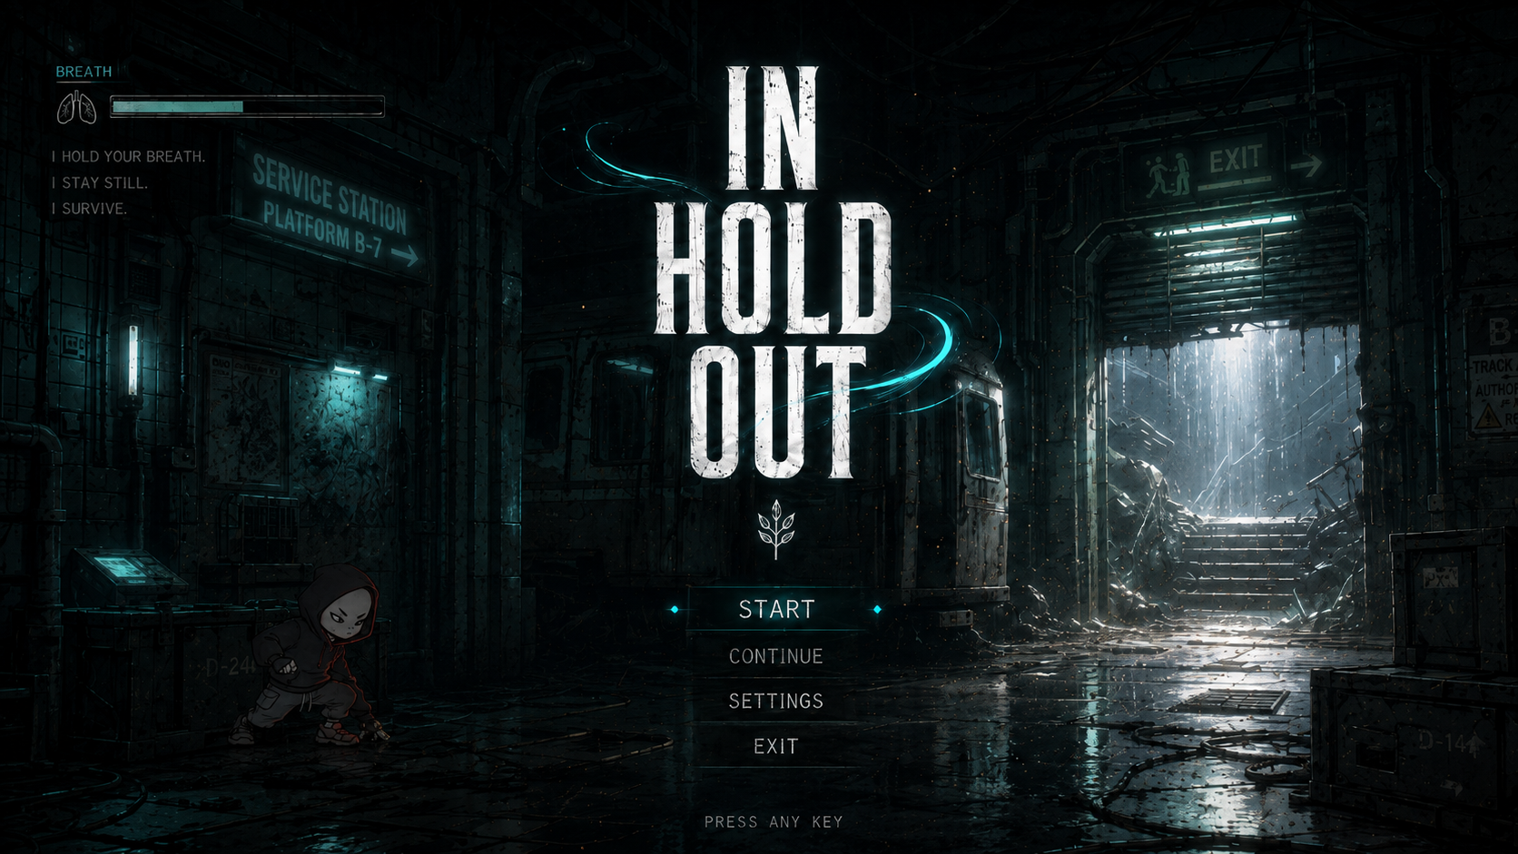
1 게임 소개
타이틀 화면
개요
게임명
숨
장르
잠입 · 액션 어드벤처
플레이 방식
2.5D 횡스크롤 · 환경 탐색
핵심 목표
호흡을 조절해 적과 위험 요소 돌파
플레이어는 숨을 언제 확보하고, 언제 참으며, 언제 내쉴지를 반복적으로 판단한다.
같은 공간도 호흡 선택에 따라 은신, 회피, 소음 유도, 환경 대응 방식이 달라진다.
플레이 경험
플레이 흐름
정찰
적 · 환경 · 회보 위치 파악
호흡 선택
들이마시기 · 숨 참기 · 내쉬기 조절
능력 활용
은신 · 체공 · 오브젝트 조작
위험 돌파
상황에 맞는 경로 확보
→
→
→

Slide 4
1 시스템 정의 및 설명
시스템 정의
플레이어가 들이마시기 · 숨 참기 · 내쉬기를 직접 조절해 호흡량과 소음을 관리하는 핵심 행동 시스템
시스템 볼륨 맵
호흡 결과가 다른 시스템으로 전달되고, 다시 호흡 조건을 변화시킴
능력
· 장비
들이마시기
설계 의도
호흡을 행동 선택의 비용이자 정보로 활용해 이동 · 은신 · 환경 대응을 하나의 반복 판단 구조로 연결함
숨 참기
내쉬기
호흡
슬로건
호흡을 조절해, 위험 속에서 길을 만들어라
적 AI
이동 방식
소음
효과
이동·은신·환경 대응의 결과를 하나의 호흡 규칙으로 연결
공기 환경
재미
언제·얼마나·어디서 숨 쉴지에 따라 같은 공간의 해법이 달라짐
이동 · 환경 · 능력이 다시 호흡의 소비량 · 안전 한계 · 회복 위치를 바꿈

